Slide 1
Aspetto RM delle localizzazioni endometriosiche intestinali
Silvia Magnaldi

Slide 2
Endometriosi del compartimento posteriore
Include localizzazioni endometriosiche a livello di
fornice vaginale posteriore
area retroistmica/retrocervicale, sopra la riflessione del fornice
setto retto-vaginale
torus uterino e legamenti utero-sacrali
recesso retto-vaginale (Douglas)
retto

Slide 3
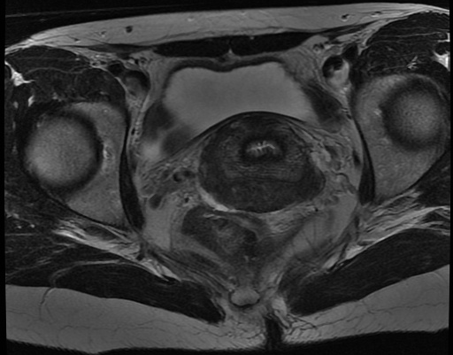
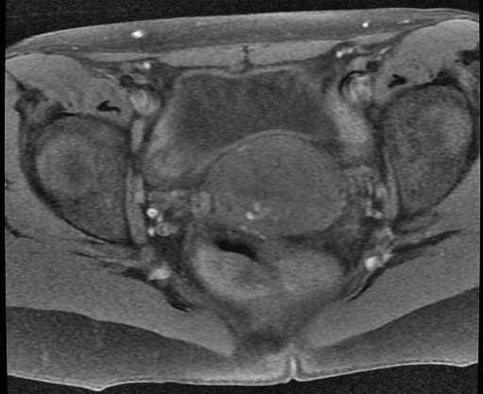
Endometriosi del fornice vaginale posteriore
Morfologia a ferro di cavallo

Slide 4
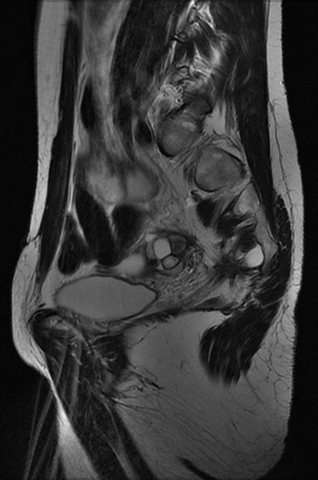
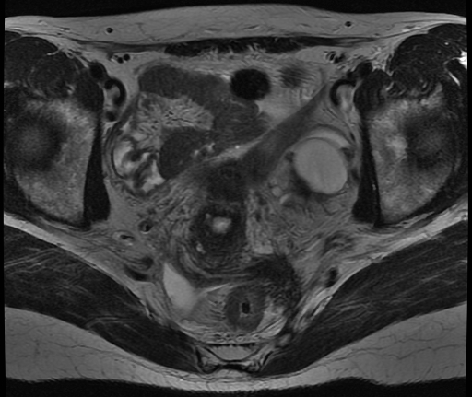
Endometriosi dei legamenti utero-sacrali
LUS sinistro, segnale fibrotico, margini spiculati

Slide 5
Endometriosi intestinale
È una delle forme più aggressive di DIE (deep infiltrating endometriosis) e più comuni di endometriosi extra-genitale (fino al 37% delle donne con DIE)
Sigma e il retto sedi più comuni (52–72%); impianti endometriosici possono interessare il tenue, in particolare l’ileo terminale (4.1–16.9%)
DD altre malattie a sede colica (carcinoma) ed ileale (carcinoide, linfoma, malattia di Behçet, morbo di Crohn, enterite TB)
0.15% delle Pazienti con endometriosi del tenue sviluppa un’ostruzione intestinale

Slide 6
Endometriosi intestinale
Le lesioni endometriosiche che coinvolgono colon e retto sono spesso caratterizzate dal “mushroom cup sign”:
retrazione della superficie esterna del segmento colpito
proliferazione della tonaca muscolare (ipointensa in T2)
edema della sottomucosa (iperintensa in T2)
mucosa integra

Slide 7
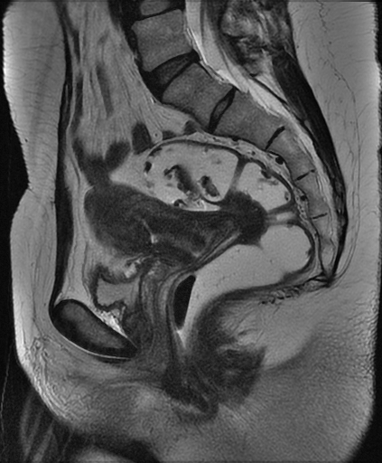
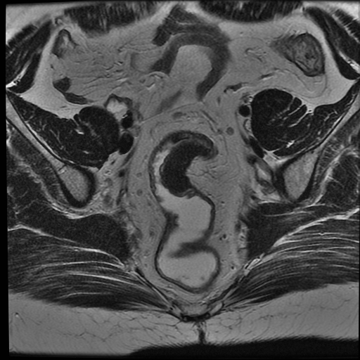
Endometriosi della giunzione retto-sigmoidea
Mushroom cup sign

Slide 8
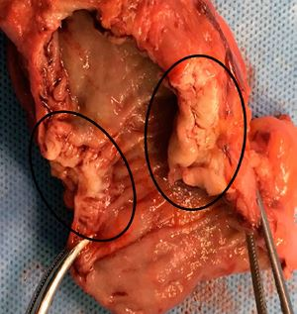

Slide 9
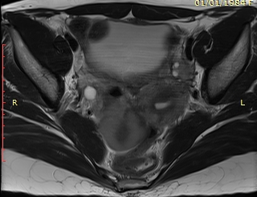
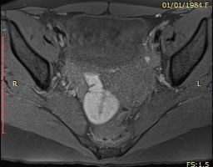
Endometriosi dell’intestino tenue
Diagnosi talora difficile: in assenza di lesioni tipiche, può insospettire la presenza di sangue endoluminale in sedi insolite (ipointensità e shading in T2!)

Slide 10
Endometriosi dell’intestino tenue

Slide 11
Endometriosi dell’appendice
Infrequente, solitamente asintomatica e riscontrata incidentalmente nelle Pazienti con endometriosi; può essere isolata o associata a lesioni ileo-cecali
<1% delle malattie appendicolari che possono mimare un’appendicite, raramente la causa
Può associarsi ad intussuscezione nel ceco

Slide 12
Endometriosi dell’appendice
Le Pazienti con disturbi intestinali ciclici, dolore cronico in fossa iliaca destra ed endometriosi severa hanno maggiore probabilità di avere localizzazioni appendicolari
In corso di laparoscopia l’appendice va sempre attentamente ispezionata e asportata se di aspetto patologico
In appendici asportate per sospetta endometriosi possono riscontrarsi carcinoidi, i più comuni tumori dell’appendice (prevalenza 0.32%).

Slide 13
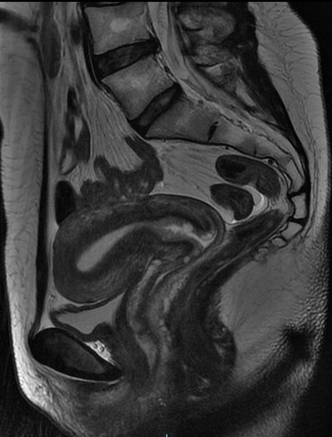
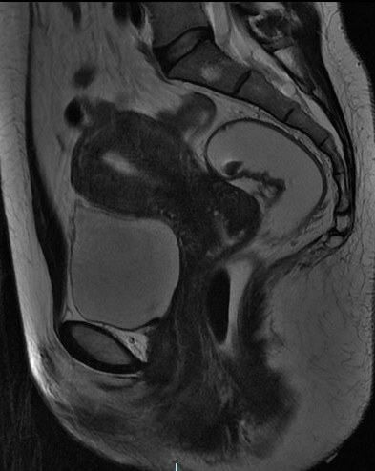
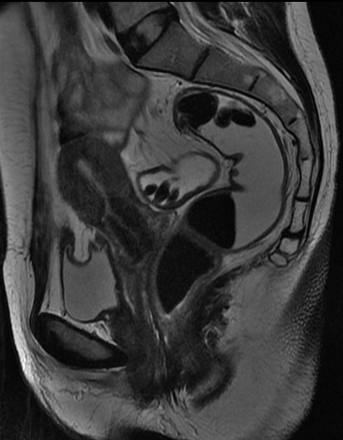
Aspetti funzionali
la RM va personalizzata in base ai sintomi
Evitare un’insufficiente distensione vescicale
Se sono riferite dispareunia e dischezia, è utile la distensione con gel ecografico diluito del colon distale e del retto

Slide 14
Aspetti tecnici
Stessa Paziente studiata senza e con gel; distanza dall’orificio anale esterno?

Slide 15
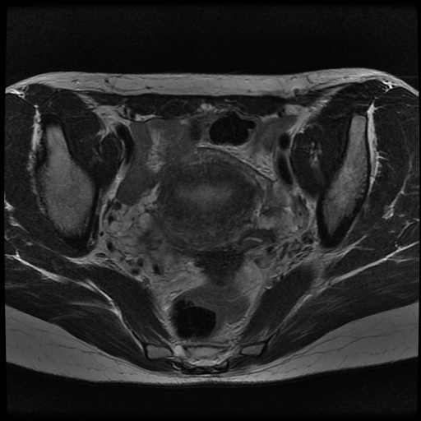
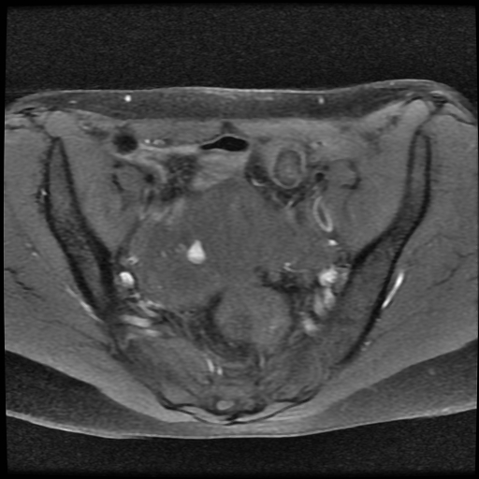

Slide 16
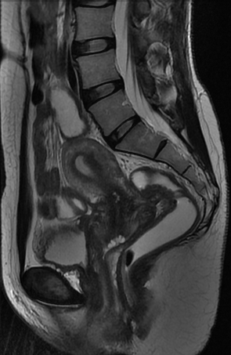
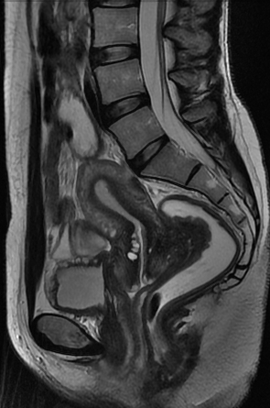
Localizzazione endometriosica che dal fornice vaginale si estende posteriormente ad infiltrare l’ampolla rettale

Slide 17
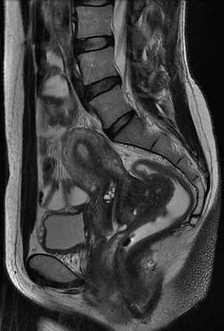
Localizzazione endometriosica che dal fornice vaginale si estende posteriormente ad infiltrare l’ampolla rettale

Slide 18
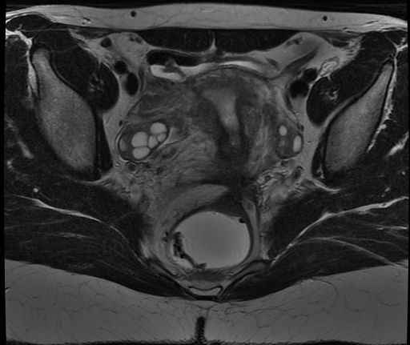
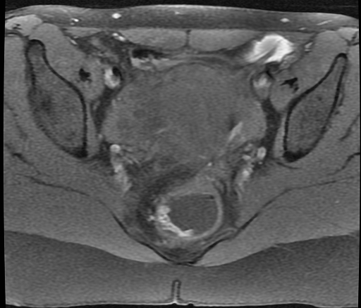

Slide 19
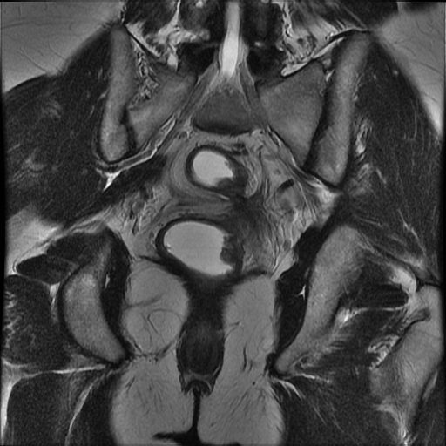

Slide 20
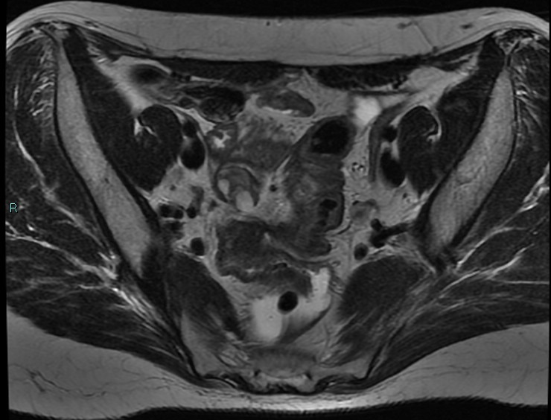
Localizzazione endometriosica alla giunzione retto-sigmoidea, poco distesa dal gel per spasmo reattivo

Slide 21
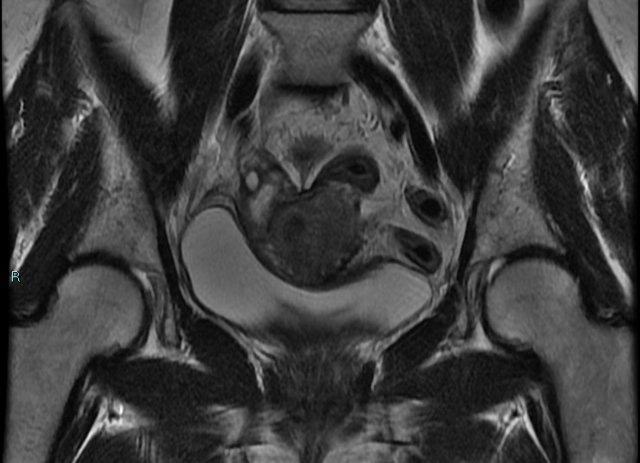
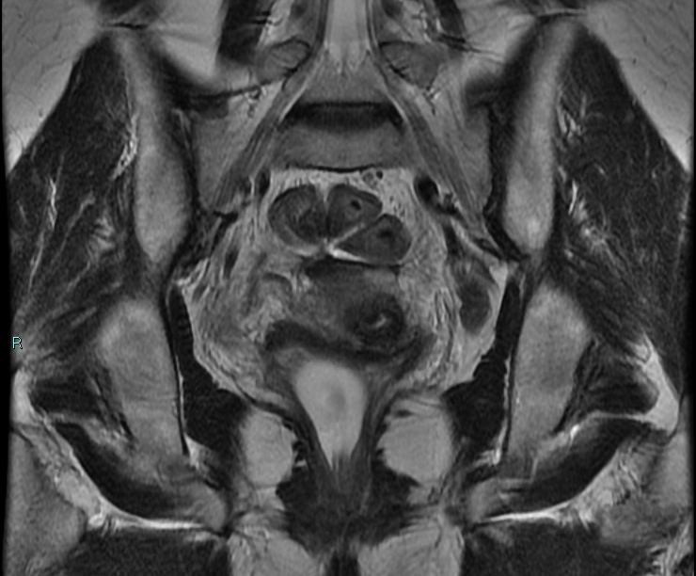
Localizzazione endometriosica alla giunzione retto-sigmoidea, poco distesa dal gel per spasmo reattivo

Slide 22
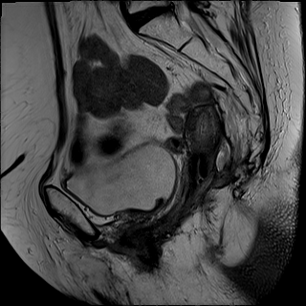
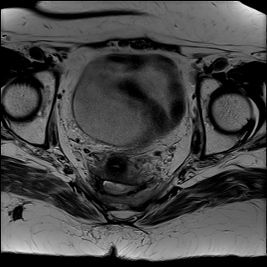
DD: ascesso retrocervicale

Slide 23
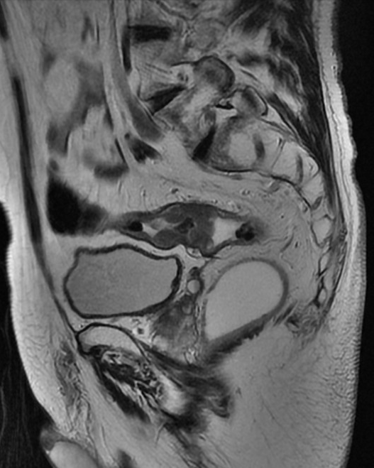
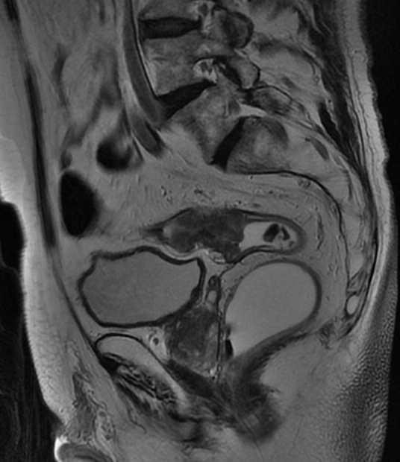
DD: neoplasia della giunzione retto-sigma

Slide 24
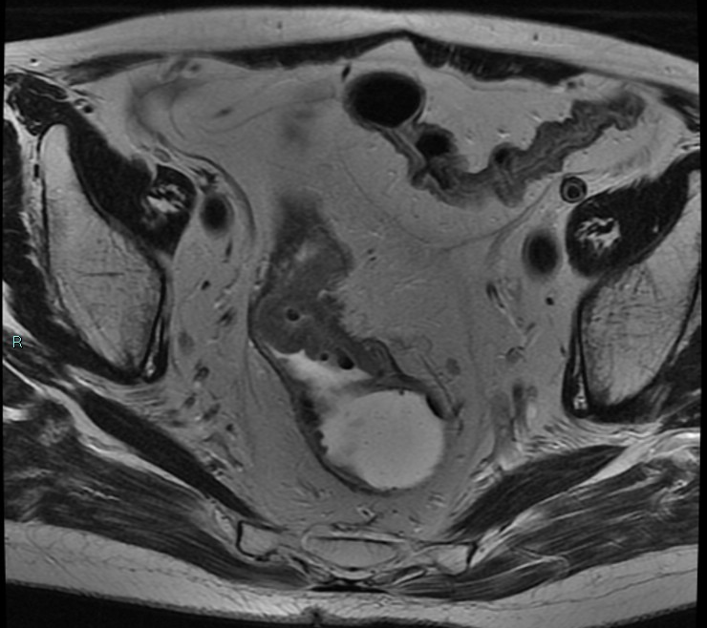
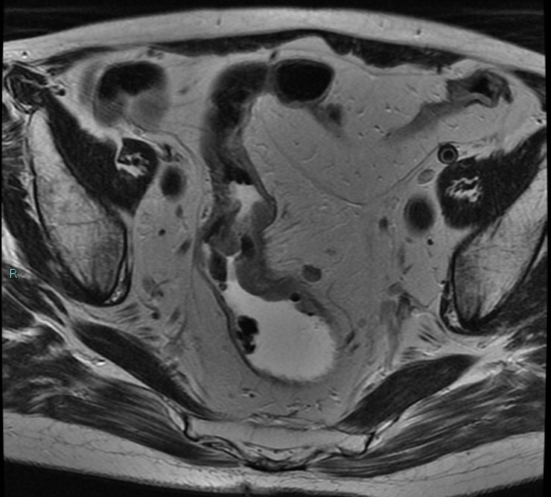
DD: neoplasia della giunzione retto-sigma

Slide 25
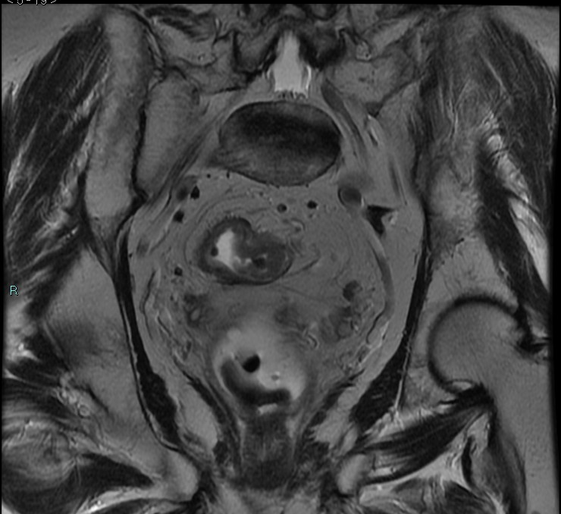
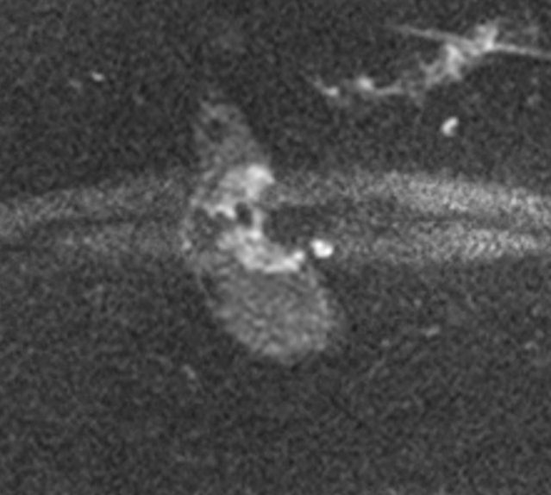
DD: neoplasia della giunzione retto-sigma

Slide 26
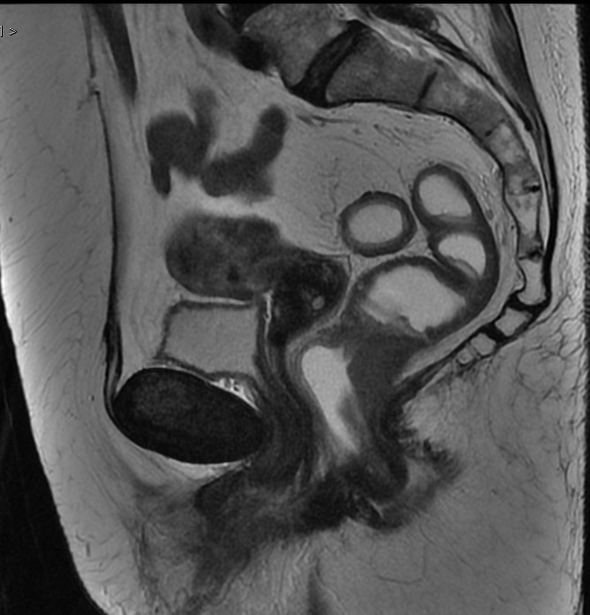
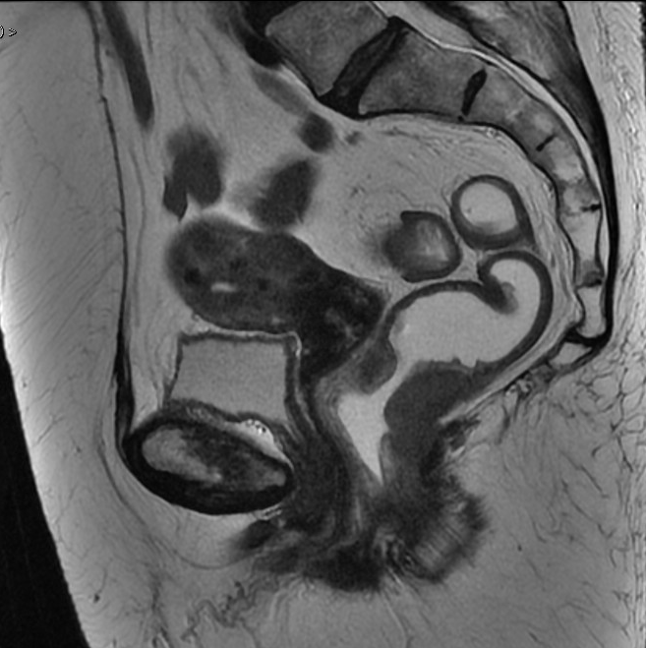
DD: neoplasia dell’ampolla rettale

Slide 27
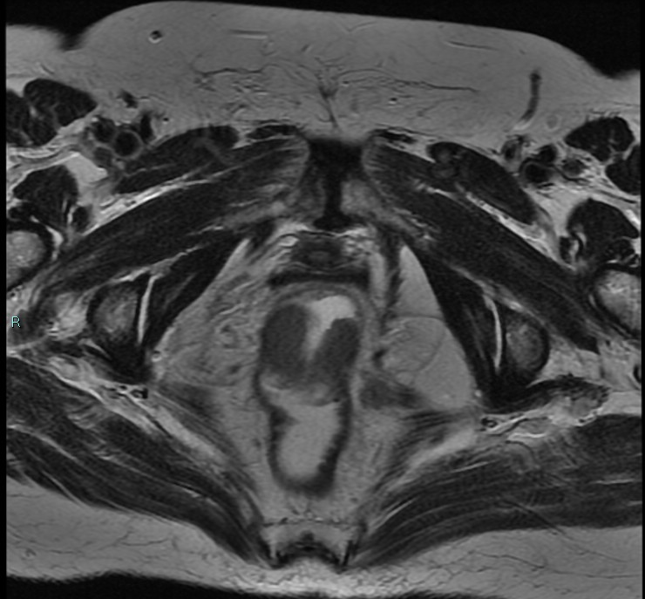
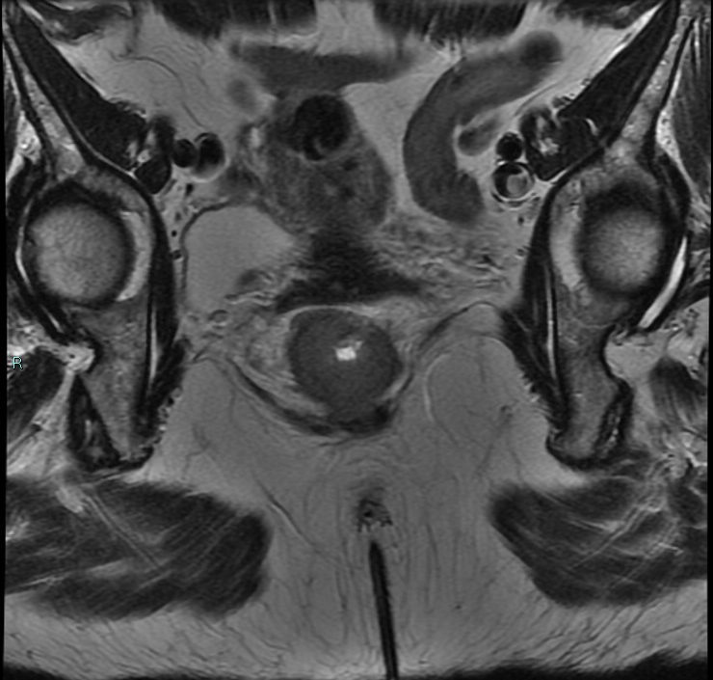
DD: neoplasia dell’ampolla rettale

Slide 28
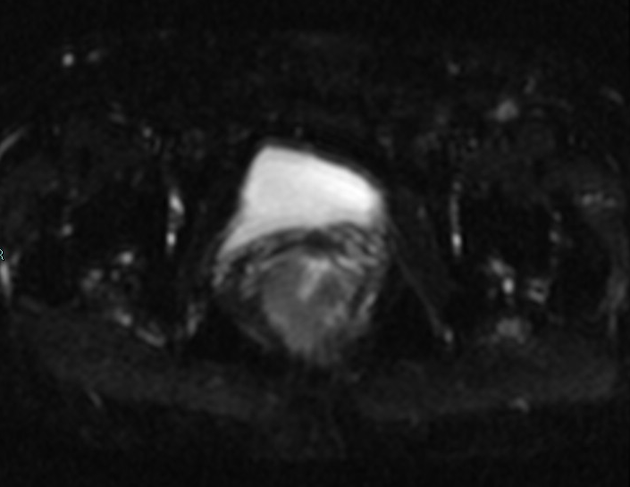
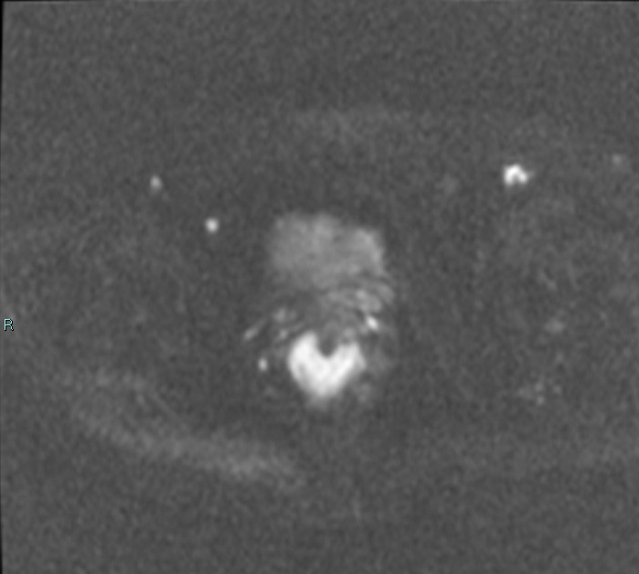
DD: neoplasia dell’ampolla rettale

Slide 29
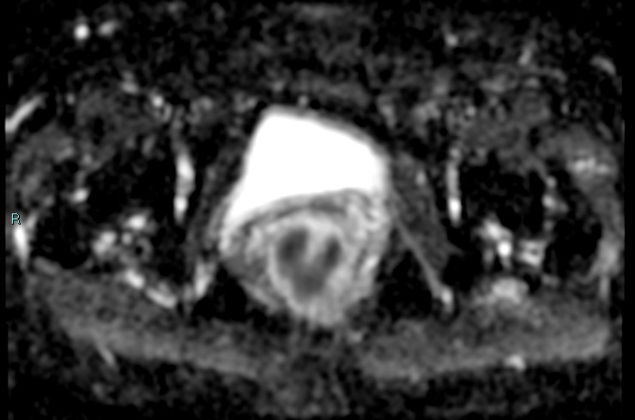
DD: neoplasia dell’ampolla rettale

Slide 30
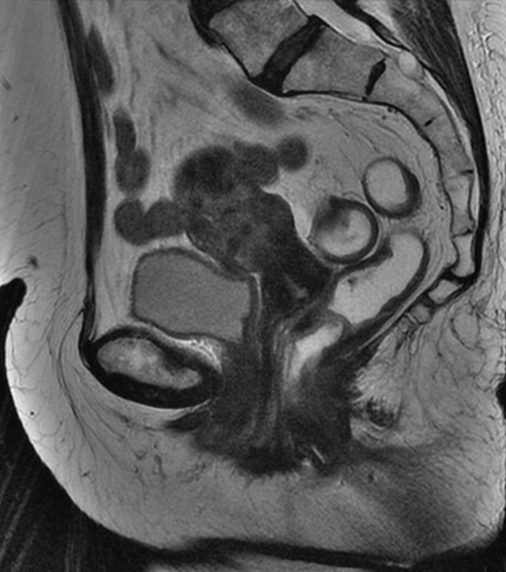
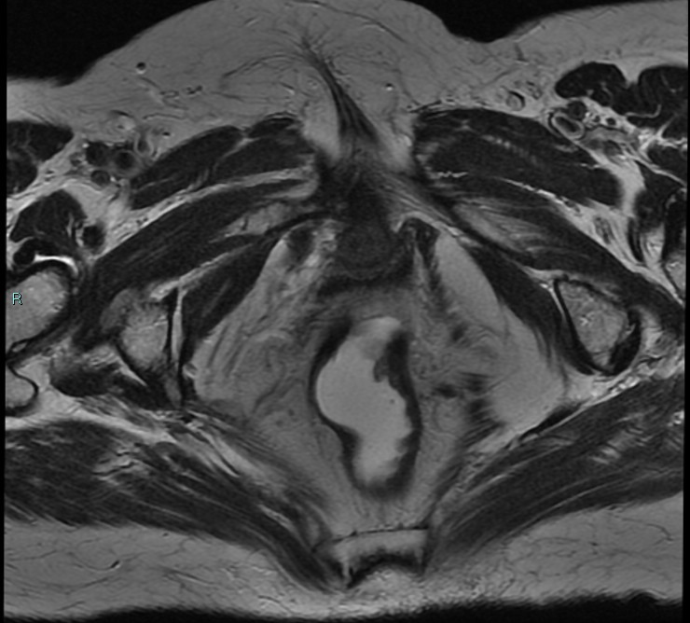
DD: neoplasia dell’ampolla rettale dopo RT
Stessa Paziente del caso precedente

Slide 31
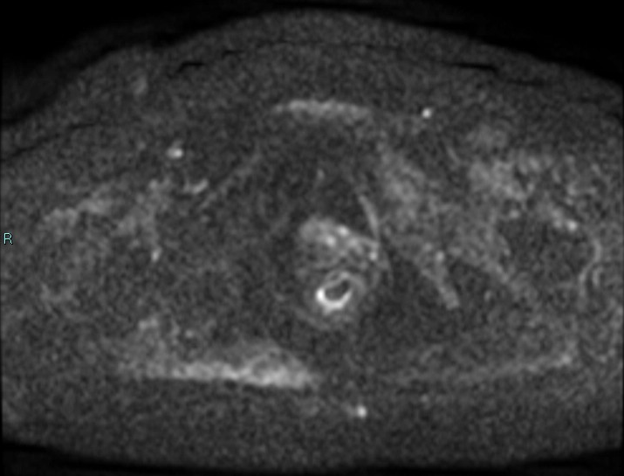
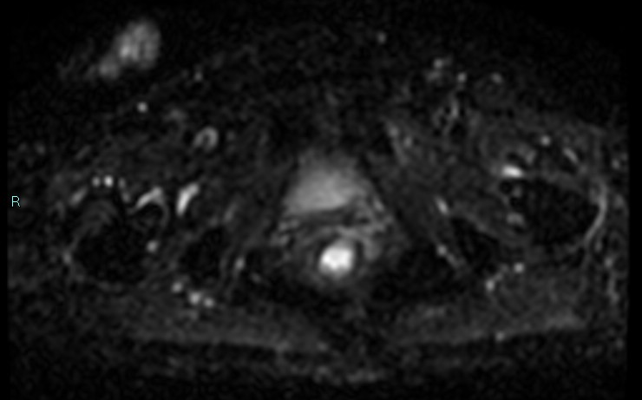
DD: neoplasia dell’ampolla rettale dopo RT
Stessa Paziente del caso precedente

Slide 32
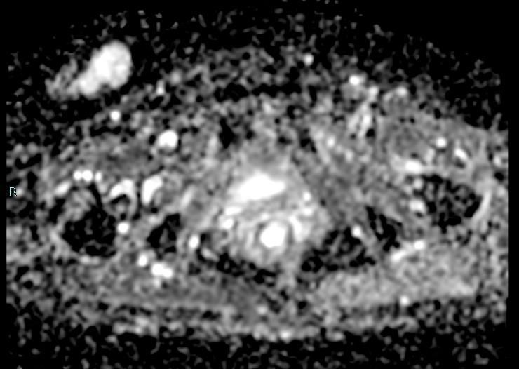
DD: neoplasia dell’ampolla rettale dopo RT
Stessa Paziente del caso precedente

Slide 33
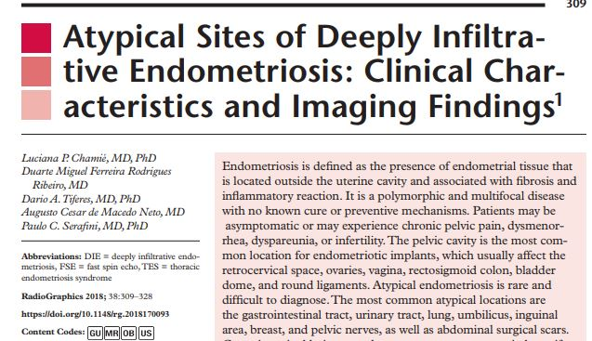

Slide 34
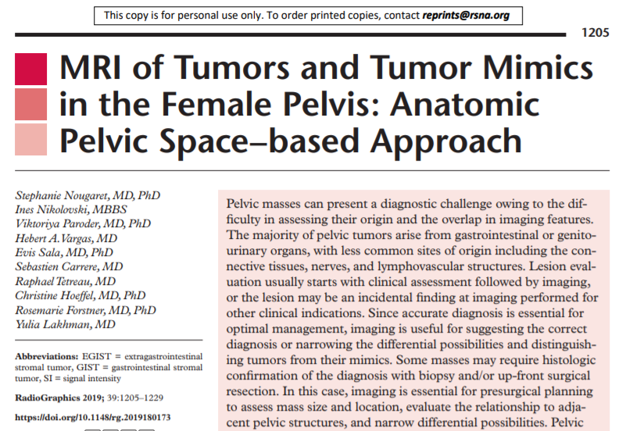

Slide 35
Take-home messages
Inquadramento clinico: fondamentale
Solo apparecchiature ad alto campo (>1.5T)
Clinica indicando, gel nel colon distale e nell’ampolla rettale
Aumento dell’estensione della scansione se lesioni in sedi insolite
Sequenze aggiuntive-base e “problem-solving” se lesioni con caratteristiche aggressive

Slide 36
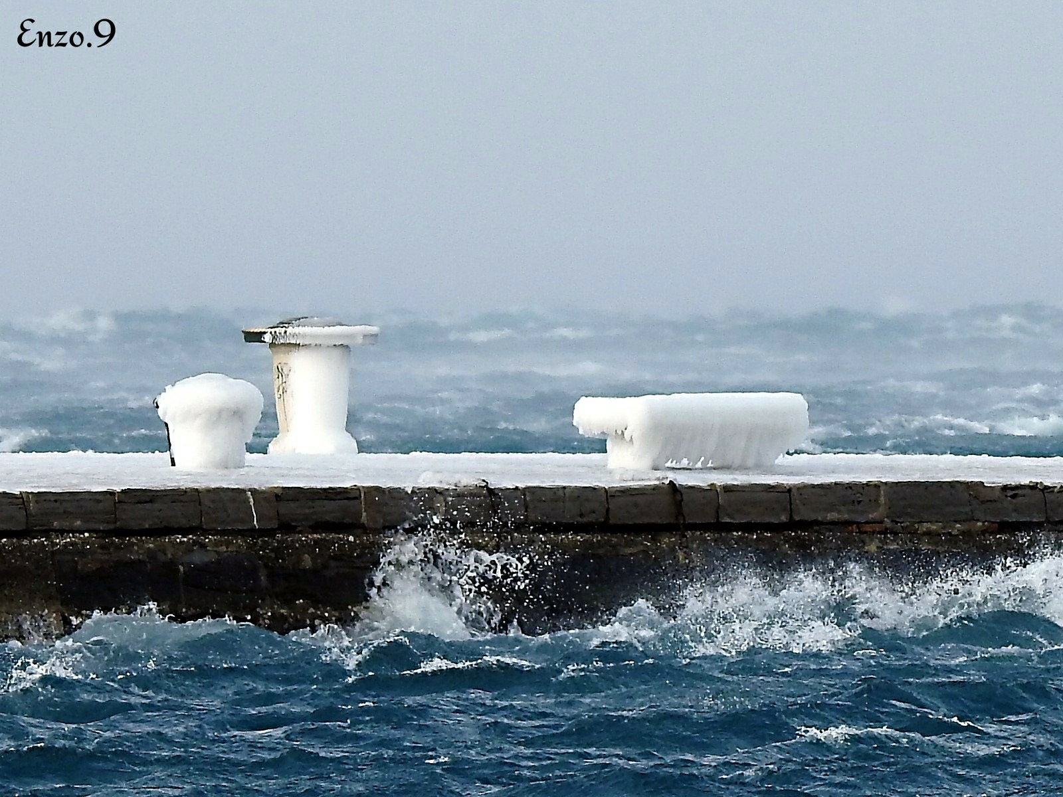
Grazie!

